Slide 1
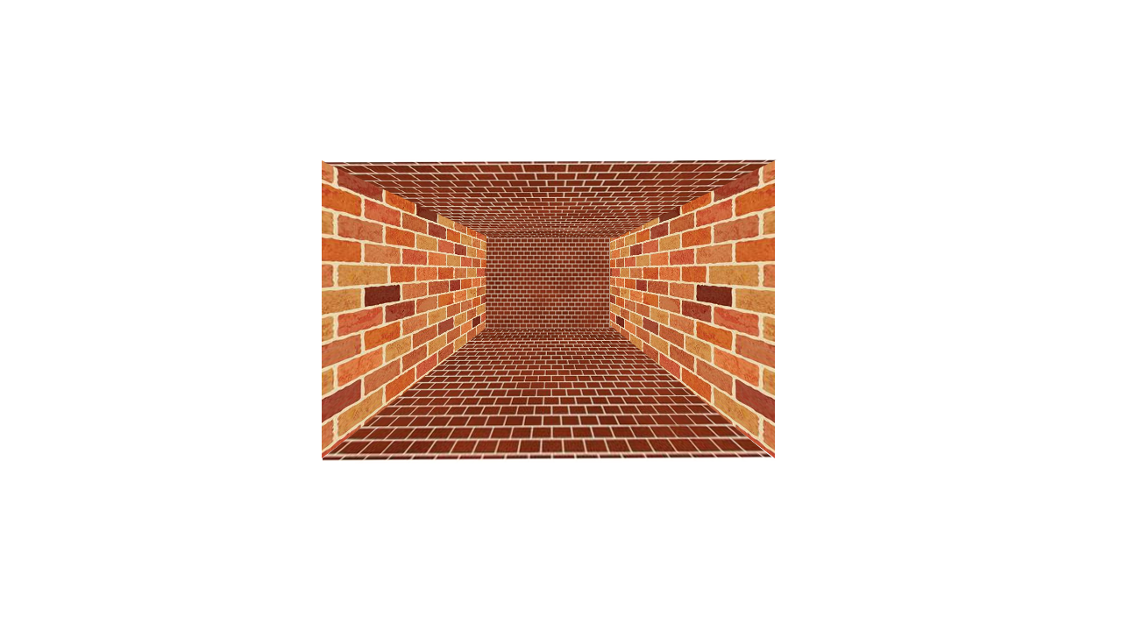
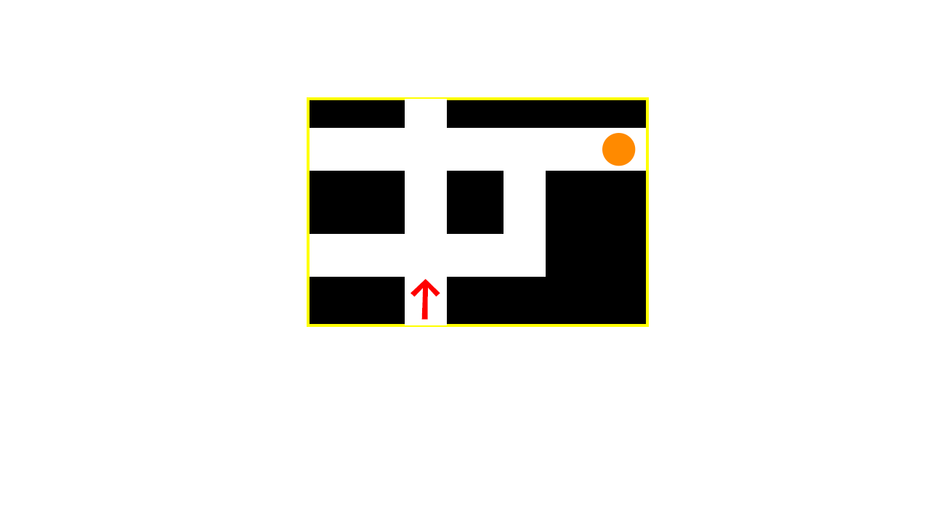
Search the Treasure
プレイヤー(カメラ)を操作して
お宝までたどり着こう！
制限時間内にたどり着けなければ失敗！
できるだけたくさんのお宝を手に入れよう！！
参考元のゲーム:メイドインワリオゴージャス めいきゅう
制作期間:2週間 プレイ人数:1人
ジャンル:3D探索 制作環境:DxLib

